Slide 1

Grupp 3 ludo presentation

Slide 2
Vår planering
crc-kort
ett dokument med klara regler
to-dolist
user stories

Slide 3
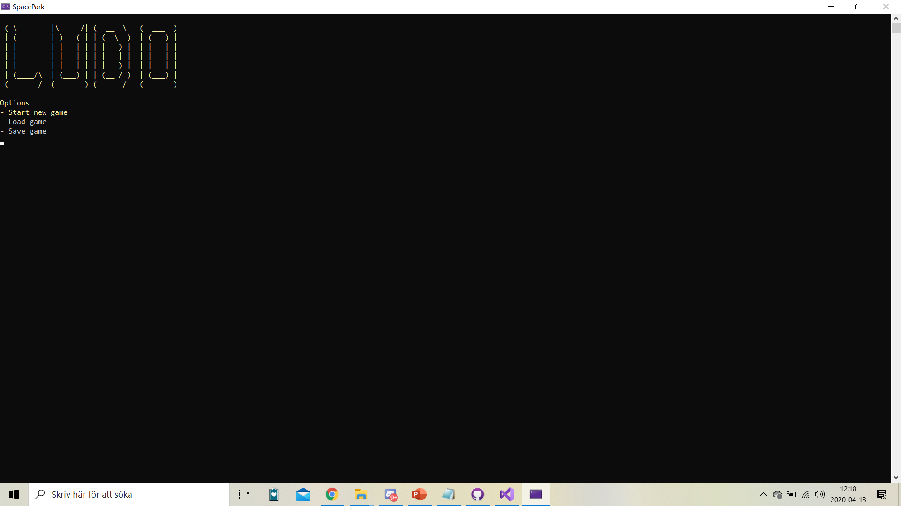

Slide 4
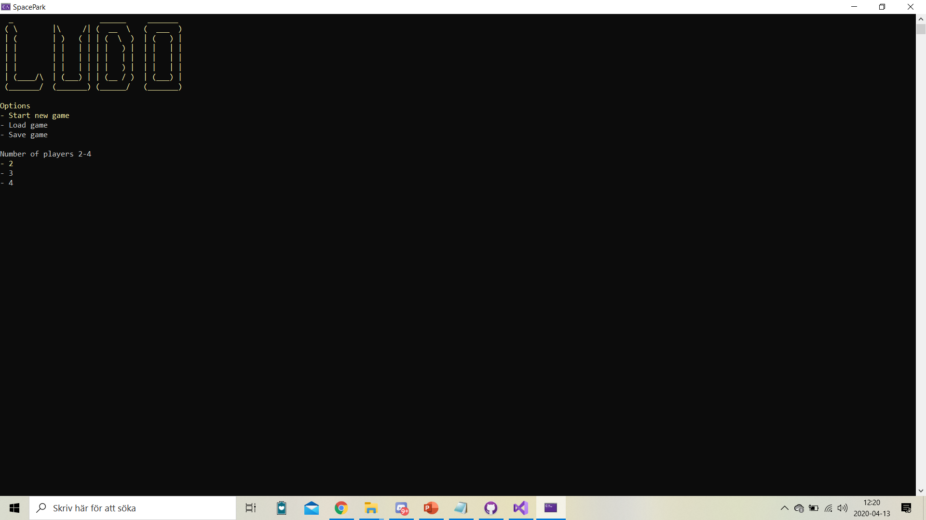
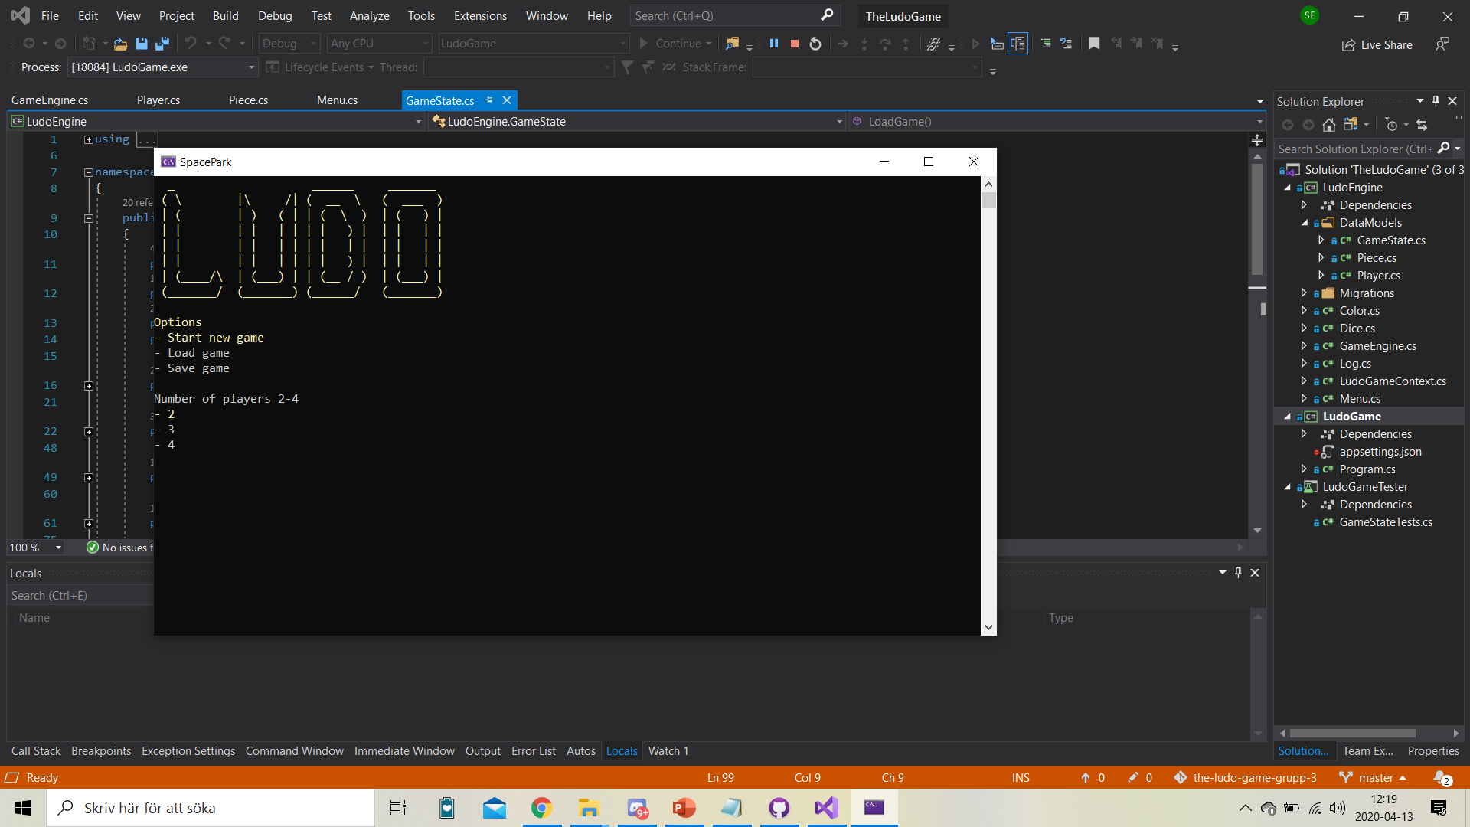

Slide 5
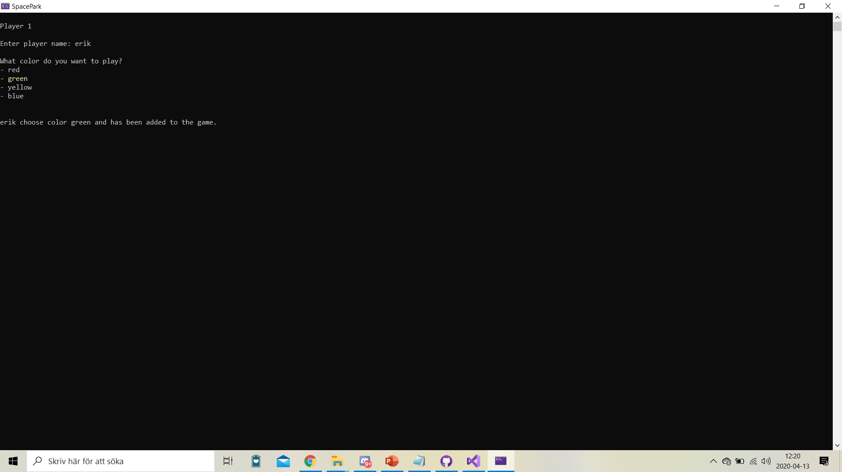

Slide 6
Våra största problem
Hur ska vi få alla regler att följas?
Hur ska vi kunna knuffa varandra utan att ha en spelplan?

